Slide 1
db: antoubao / basedata
抓取网贷之家A和B贷出去B的数据。
Create platform_quantitative_wdzj_weekly_A;
Create platform_quantitative_dcq_weekly_B;
computePlatformId.py：计算每个网站分别在网贷之家A和贷出去B中的wdzj_id和dcq_id，以及通过hash算法算出的platform_id。
Create platform_id_name
computeTableE1.py：在表A、B的基础上，统计出基础平台库E1。
Create platform_quantitative_data_E1
computeTableE1patch.py：对于一些缺数据的平台，通过其他平台的平均值来补充指标。
Update platform_quantitative_data_E1
computeTableY.py：更新platform_problem_record_Y表中的数据时间以方便后续的人工填写。
Update platform_problem_record_Y
filterDataSource.py：填写平台当周数据的评级指标（black, in_and_out），如果存在该指标，就将意味着被毙掉。
Update platform_quantitative_data_E1

Slide 2
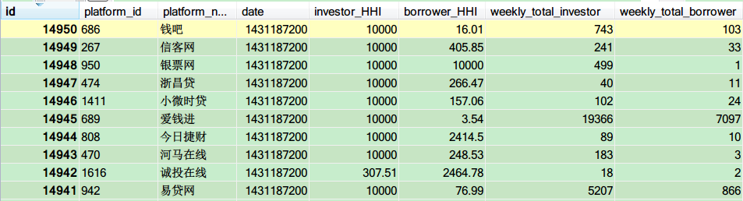
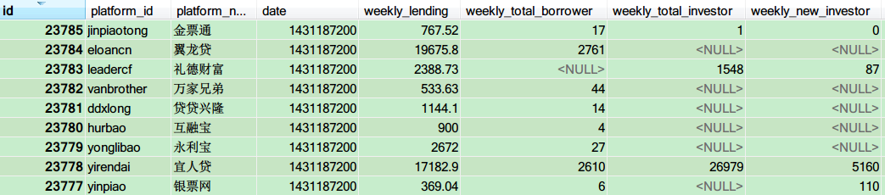
platform_quantitative_wdzj_weekly_A：db中的表A，网贷之家的数据源
platform_quantitative_dcq_weekly_B： db中的表B，贷出去的数据源

Slide 3
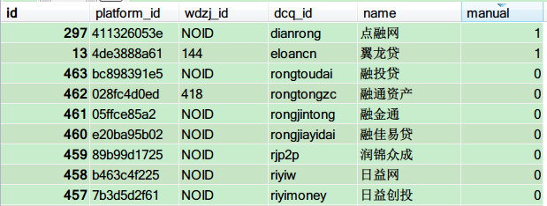
platform_id_name：db中的表，存储了每个网站在A、B表中的id以及通过hash算法算出的id

Slide 4
2. computePlatformId.py
计算每个网站分别在网贷之家A和贷出去B中的wdzj_id和dcq_id，以及通过hash算法算出的platform_id 。
A
wdzj_id
dcq_id
platform_id_name
B
platform_id

Slide 5
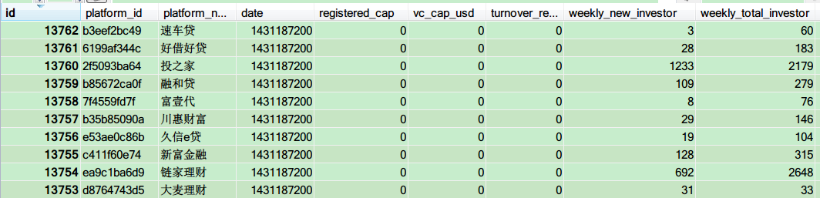
platform_quantitative_data_E1： db中的表E1，将表A和表B的数据整合

Slide 6
3. computeTableE1.py
在表A(16)B(23)F(60)的基础上，统计出基础平台库E1 (51)。
17个定性参数：PR_transparency1, PR_transparency2, third_assurance, customer_service, technical_security, third_entrust, compensation, overdue_transparency, financial_transparency, borrower_transparency, registered_cap, parent_company_cap, vc_cap_usd, provision_of_risk1, provision_of_risk2, real_name, debt_transfer
F表加权：
vc_cap_usd = vc_cap_usd * 6 * 0.8
registered_cap = registered_cap + 0.1 * parent_company_cap
provision_of_risk_num = F_provision_of_risk1 + F_provision_of_risk2 * weekly_lending / 100
A、B表中数据：
weekly_new_investor = B_weekly_new_investor/ B_weekly_total_investor * weekly_total_investor
provision_of_risk = provision_of_risk_num / B_weekly_outstanding_loan
weekly_ave_investment_old = B_weekly_total_investment_old / weekly_old_investor
top10_ratio_loan = ave(weekly_top10_lending) / weekly_outstanding_loan
top5_ratio_loan = B_ weekly_top5_lending / B_ weekly_top10_lending * top10_ratio_loan
自计算：
weekly_ave_investment = weekly_lending / weekly_total_investor
weekly_ratio_new_old = weekly_ratio_new_old / (weekly_total_investor - weekly_new_investor)
weekly_ave_lending_per_borrower = weekly_lending / weekly_total_borrower
borrower_growth = weekly_total_borrower / weekly_total_borrower_4
investor_growth = weekly_total_investor / weekly_total_investor_4
latest4week_lending = weekly_lending*4
outstanding_loan = latest4week_lending / weekly_outstanding_loan
turnover_registered = (registered_ca + vc_cap_usd) / weekly_outstanding_loan*4
not_returned_yet = latest4week_lending / future4week_maturity
money_growth = not_returned_yet^(1/weekly_loan_period)
turnover_period = latest4week_lending * weekly_loan_period / 12
market_share_growth = (weekly_lending / weekly_lending_whole) / (weekly_lending / weekly_lending_whole) _4
short_term_debt_ratio = short_term_debt_ratio / weekly_outstanding_loan
F
id + platform_id + platform_name
+ 13个参数)
A
E1
id + platform_id + platform_name
+ 20个参数)
B
id + platform_id + platform_name + date + 48个参数
辅助表：将平台中文名称化为
表ABF中的id
platform_id_name

Slide 7
E1表中的数据（来自于表A、B、F）
1 | F表 | Compensation | 25 | A | borrower_HHI
2 | F表 | third_entrust | 26 | B | weekly_ave_investment_per_bid
3 | F表 | technical_security | 27 | B | weekly_ave_bid_close_time
4 | F表 | borrower_transparency | 28 | B | weekly_ave_lending_per_bid
5 | F表 | customer_service | 29 | B+自 | weekly_new_investor
6 | F表 | third_assurance | 30 | B+自 | provision_of_risk
7 | F表 | financial_transparency | 31 | B+自 | weekly_ave_investment_old
8 | F表 | overdue_transparency | 32 | B+自 | top5_ratio_loan
9 | F表 | borrower_transparency | 33 | A+B+自 | top10_ratio_loan
10 | F表 | PR_transparency1 | 34 | 自计算 | weekly_ave_lending_per_borrower
11 | F表 | PR_transparency2 | 35 | 自计算 | weekly_ave_investment
12 | F表 | debt_transfer | 36 | 自计算 | weekly_ratio_new_old
13 | F表 | real_name | 37 | 自计算 | borrower_growth
14 | F表加权 | vc_cap_usd | 38 | 自计算 | investor_growth
15 | F表加权 | registered_cap | 39 | 自计算 | latest4week_lending
16 | F+自 | provision_of_risk_num | 40 | 自计算 | outstanding_loan
17 | AB平均 | weekly_total_investor | 41 | 自计算 | turnover_registered
18 | AB平均 | weekly_lending | 42 | 自计算 | not_returned_yet
19 | AB平均 | weekly_total_borrower | 43 | 自计算 | money_growth
20 | AB平均 | weekly_loan_period | 44 | 自计算 | turnover_period
21 | AB平均 | ave_annualized_return | 45 | 自计算 | market_share_growth
22 | AB平均 | future4week_maturity | 46 | 自计算 | short_term_debt_ratio
23 | AB平均 | weekly_outstanding_loan | 47 | 定性 | black
24 | A | investor_HHI | 48 | 定性 | in_and_out

Slide 8
4. computeTableE1patch.py
对于一些缺数据的平台，通过其他平台的平均值来补充指标。
Top40：翼龙贷，点融网
Top20：陆金所
A
E1
B

Slide 9
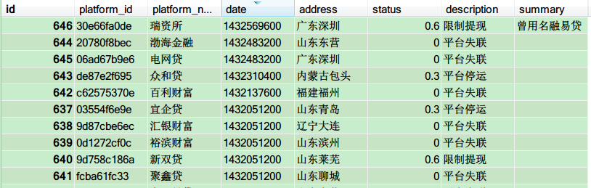
platform_problem_record_Y： db中的表，人工维护，用来填写每个平台的出事时间和原因，并给与相应的status。

Slide 10
5. computeTableY.py
更新platform_problem_record_Y表中的数据时间以方便后续的人工填写。
根据E1中的最新数据时间T1，来将Y表中的更新的时间T2重新复制一份，时间为T1。
E1
Y

Slide 11
6. filterDataSource.py
填写平台当周数据的评级指标（black，in_and_out）。
Black：
B1：weekly_lending == 0 （来自E1表） ；
B2： weekly_total_borrower == 0 （来自E1表） ；
B3： weekly_total_investor == 0 （来自E1表） ；
B4： registered_cap == 0 （来自F表） ；
P： status < 0.9（来自Y表）；
B5：本周没有B1-B4且本周latest4week_lending < 770，且过去每一周都因为B被毙掉过；
In_and_out：
本周没有B1-B4且本周latest4week_lending < 770，且过去至少有一周没有被B毙掉过，满足这样情况的周数的累加。
E1
Y
E1
F

Slide 12
dev: antoubao / analysis
computeTableE2.py：在表的基础上，得到基础平台库E2 (更新虚拟平台数据，与后面的level_Z中完全一致)，并且更新自动评论参照表view_score_condition和虚拟平台数据platform_level_Z
Create platform_quantitative_data_E2、 platform_level_Z、 view_score_condition;
computeTableIJKLMNO.py ：计算每周数据的统计值，包括最大值（I表）、最小值（J表） 、平均值（K表）、方差（L表）、1sigma （M表） 、2sigma （N表） 、3sigma （O表），特别的black不为空的平台不参与统计 。
Create platform_quantitative_data_I、J、K、L、M、N、O;
computeTableE3.py：在E2表)的原数据的基础上，根据统计值表(IJKLMNO)计算出相应的分数E3表，特别的black不为空的平台不参与评分（最后也不会出现）。
Create platform_quantitative_data_E3（三级指标）
computeTableG.py：在E3表得分的基础上，进一步加权计算出相应的分数G表。
Create platform_quantitative_G（二级指标）
computeTableH.py：在G表得分的基础上，进一步加权计算出相应的分数H表。
Create platform_quantitative_H （一级指标）
computeTableP.py：在H表得分的基础上，加入惩罚机制，进行的扣分和记录相应机制得到P表。
Create platform_score_P

Slide 13
dev: antoubao / analysis
computeAlertQ1.py：在P表得分的基础上，加入预警机制，进一步扣分更新P表和记录相应机制更新Q1表。
Update platform_score_P , Create platform_score_Q1
computeTableS.py：在P表得分的基础上，引入最近四周平滑机制。
Create platform_score_S
computeTableT.py：在S表得分的基础上，引入关键值降级惩罚，使得个别项严重不好的得分高平台的分数降下来。
Create platform_score_T
computeTableU.py：推荐平台候选。
Create platform_score_T
view.py：终端数据可视化。
Create platform_score_T
annotation.py：多向度数据解读。
Create platform_score_T
status.py：问题平台解读。
Create platform_score_T

Slide 14
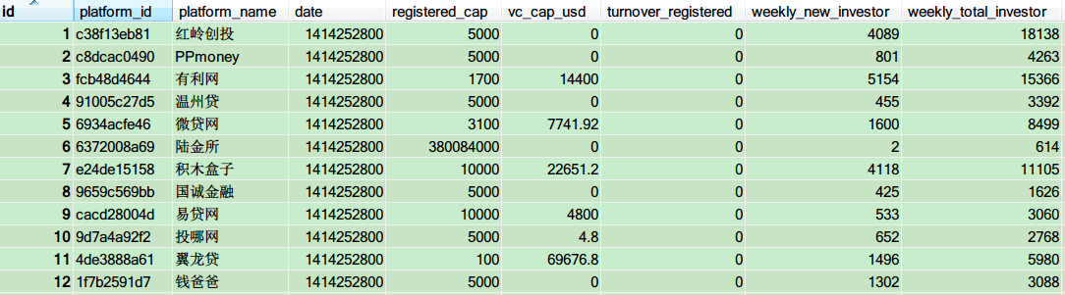
platform_quantitative_data_E2 ： dev中的表E2

Slide 15
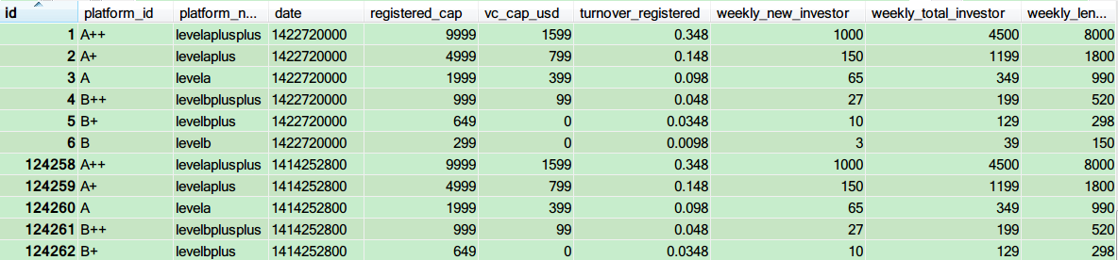
platform_level_Z： dev中的表Z，虚拟平台的指标，即每个时间点不同等级中各个属性的值，用来自动划分最后的评级系统。

Slide 16
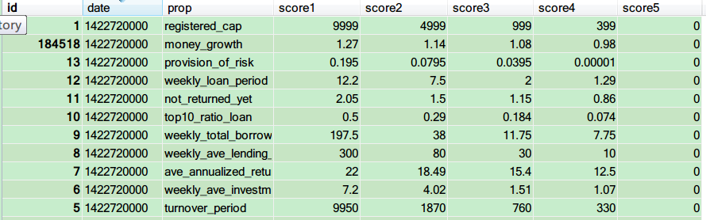
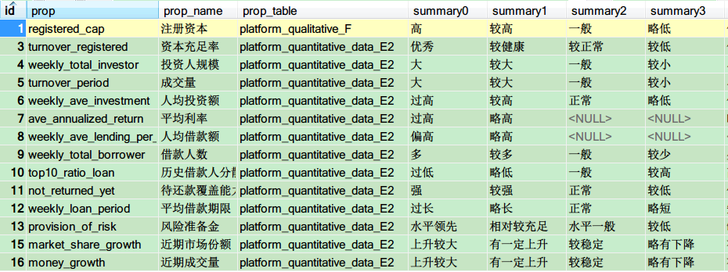
view_score_condition： dev中的表，用来进行自动评价，统计每个时间点各个属性的分数区间。
view_summary_condition： dev中的表，用来进行自动评价，即每个指标在相应分数区间内的评价。

Slide 17
1. computeTableE2.py
在表E1 (51) 的基础上，得到基础平台库E2 (51，更新虚拟平台数据，与后面的level_Z中完全一致)，并且更新自动评论参照表view_score_condition和虚拟平台数据platform_level_Z 。
直接复制
E1
E2
直接插入
按本周平均值和上周平均值的比例进一步累加计算
platform_level_Z
view_score_condition
#所有站的数据，去掉三个极大值后按照”weekly_lending”加权平均：
planBKeys = ["turnover_registered", "weekly_ave_investment", "ave_annualized_return", "weekly_ave_lending_per_borrower", "top10_ratio_loan", "not_returned_yet", "weekly_loan_period", "provision_of_risk", "market_share_growth", "weekly_lending", "weekly_total_borrower", "weekly_ave_investment_old", "weekly_ave_investment_per_bid", "weekly_ave_bid_close_time", "weekly_ratio_new_old", "weekly_ave_lending_per_bid", "top5_ratio_loan", "borrower_HHI", "outstanding_loan", "money_growth", "borrower_growth", "investor_growth"]
#所有站的数据直接计算算术平均值：
planCKeys = ["weekly_total_investor", "turnover_period", "weekly_total_borrower", "weekly_new_investor", "weekly_lending", "PR_transparency1"]

Slide 18
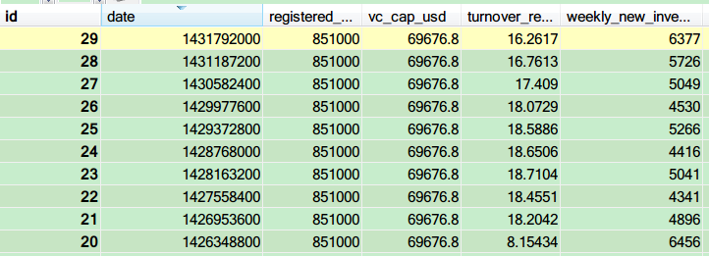
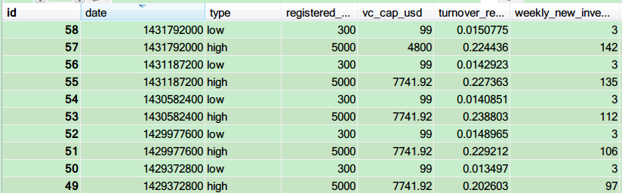
platform_quantitative_data_max_I： dev中的表，包含每个指标的最大值、最小值、平均值和方差。
platform_quantitative_data_1sigma_M： dev中的表，包含每个指标的最大值、最小值、平均值和方差。

Slide 19
2. computeTableIJKLMNO.py
通过E2表的各项指标，计算其对应的统计值，注意black不参与计算。
I
J
K
E2
L
M
N
O

Slide 20
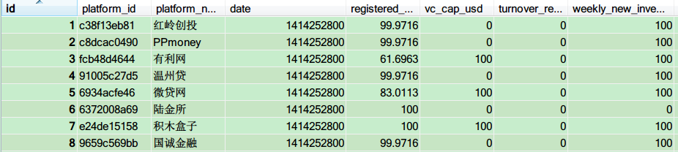
platform_quantitative_data_E3： dev中的表，表征每个平台的三级指标得分
f(R1) 1.02 + mod((rand-0.5)^3,0.03)
描述：对所有值乘以102%并提供3%之内的随机浮动
f(R2) 0.96 + mod((rand-0.5)^3,0.02）
描述：对所有值乘以96%并提供2%之内的随机浮动
分数计算公式
1 score=(lnX-ln(minX)/(ln(maxX)-ln(minX))*100
2 score=(ln(maxX)-lnx)/(ln(maxX)-ln(minX))*100
3 if X < aveX, score = (lnminX-lnX)/(lnminX-lnaveX);if X > aveX, score = (lnX-lnmaxX)/(lnaveX-lnmaxX)
对于分数计算公式1和2，如果minX == 0，则令minX = 1；对于情况3注意取abs，并且，如果min|X-average(X)|==0， 也令其值为1
对于分数计算公式1和2，如果minX == 0，则令minX = 1；对于情况3注意取abs，并且，如果min|X-average(X)|==0， 也令其值为1；
对于所有情况，如果出现0/0,则令0/0 = 0；
如果某参数为二个初始参数相除，即有：若分母参数值为0，则该参数为0；
min和max用2sigma中的high和low。

Slide 21
3. computeTableE3.py
在E2表(43)的原数据的基础上，根据属性表(41)计算出相应的分数E3表(40)。
id + date +type + (latest4week_lending + 41个参数)
IJKNO
arrkeys[]的属性值
评分：数值越大越好的用foo1，越小越好的用foo2，平均值用foo3。
E3
根据black参数去掉B级数据
E2
arrkeys[]
id + platform_id + platform_name + date + 41个参数
id + platform_id + platform_name + date + latest4week_lending + provision_of_risk_num + black + 41个参数)

Slide 22
所有数据的含义：每平台每周的相应字段的所有数据。
platform_quantitative_data_1sigma_M：所有数据正态分布的1×sigma范围，有high和low两个数值；
platform_quantitative_data_2sigma_N：所有数据正态分布的2×sigma范围，有high和low两个数值；
platform_quantitative_data_3sigma_O：所有数据正态分布的3×sigma范围，有high和low两个数值；
platform_quantitative_data_max_I：所有数据的最大值
platform_quantitative_data_min_J：所有数据的最小值；
platform_quantitative_data_ave_K：所有数据的平均值；
platform_score_T：通过每个时间点的等级的分数来将不同的平台分为不同的等级。
platform_level_Z：每个时间点不同等级中各个属性的值。
view_score_condition：每个时间点各个属性的分数区间。

Slide 23
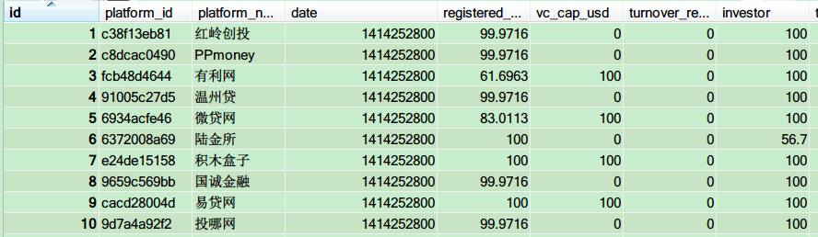
platform_quantitative_data_G： dev中的表，表征每个平台的二级指标得分

Slide 24
4. computeTableG.py
在E3表(40)得分的基础上，进一步加权计算出相应的分数G表(31)。
分布加权（16个E3参数加权为7个G参数）
investor = 0.3* weekly_new_investor +0.7* weekly_total_investor
weekly_ave_turnover = 0.6 * weekly_ave_investment + 0.25 * weekly_ave_investment_old + 0.15 * weekly_ave_investment_per_bid
weekly_ave_lending_per_borrower = 0.8 * weekly_ave_lending_per_borrower + 0.2 * weekly_ave_lending_per_bid
borrow_concentration = 0.45 * top10_ratio_loan + 0.45 * top5_ratio_loan + 0.1 * borrower_HHI
technical_index = 0.65 * third_entrust + 0.35 * technical_security
PR_transparency = 0.9 * PR_transparency1 + 0.1 * PR_transparency2
client_growth = 0.5 * borrower_growth + 0.5 * investor_growth
1加权（尚未规定分布加权，1个E3参数变为1个G参数）
new_old_investor_ratio = 1 * weekly_ratio_new_old
borrower = 1 * weekly_total_borrower
bidding_activeness = 1 * weekly_ave_bid_close_time
maturity = 1 * not_returned_yet
loan_period = 1 * weekly_loan_period
turnover = 1 * weekly_lending
E3
G
id + platform_id + platform_name + date + 41个参数
id + platform_id + platform_name + date + 32个参数

Slide 25
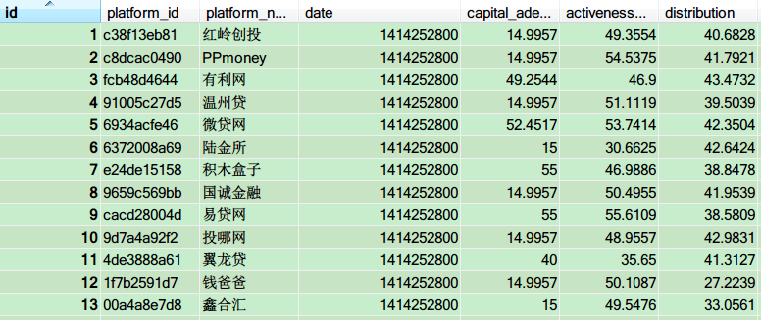
platform_quantitative_data_H： dev中的表，表征每个平台的一级指标得分和总分

Slide 26
5. computeTableH.py
在G表(31)得分的基础上，进一步加权计算出相应的分数H表(7 + 1)。
分布加权，将G中的31个参数缩减为7个参数
资金充足度：capital_adequacy_ratio = 0.1 * registered_cap + 0.35 * vc_cap_usd + 0.55 * turnover_registered
投资人活跃度：activeness_credibility = 0.3 * investor + 0.075 * turnover + 0.14 * weekly_ave_turnover + 0.1 * bidding_activeness + 0.0
* investor_HHI + 0.08 * new_old_investor_ratio + 0.08 * ave_annualized_return + 0.225 * turnover_period
借款人分散度：distribution = 0.3 * weekly_ave_lending_per_borrower +0.3 * borrower +0.4 * borrow_concentration
借款覆盖能力：mobility = 0.5 * maturity + 0.05 * loan_period + 0.2 * outstanding_loan + 0.25 * provision_of_risk
安全保障手段：security = 0.2 * compensation + 0.55 * technical_index + 0.15 * third_assurance + 0.05 * real_name + 0.05 * debt_transfer
透明度：pellucidity = 0.2 * financial_transparency + 0.25 * overdue_transparency + 0.25 * borrower_transparency + 0.2 * PR_transparency
+ 0.1 * customer_service
平台成长性：growth = 0.3 * money_growth + 0.4 * client_growth + 0.3 * market_share_growth
总得分：SCORE = 0.1177 * capital_adequacy_ratio + 0.2825 * activeness_credibility + 0.1413 * distribution + 0.2319 * mobility + 0.0710
* security + 0.0920 * pellucidity + 0.0636 * growth
G
H
人为去掉黑名单
BLACKLIST = [快速贷, 金豪利, 每天美贷, 呱呱贷]
if kv['platform_name'] in BLACKLIST: continue
人工干预分数
if kv['platform_name'] == 点融网: kv[‘score’] -= 2.2
人工设置等级分数
if kv['platform_id'] == A++: kv['score'] -= 14.9525
id + platform_id + platform_name + date + 31个参数
id + platform_id + platform_name + date + 7个参数 + SCORE

Slide 27
E2、E3表中的参数
1 | 定性 | registered_cap | 23 | 定量 | outstanding_loan
2 | 定性 | vc_cap_usd | 24 | 定性 | provision_of_risk
3 | 定性&量 | turnover_registered | 25 | 定性 | provision_of_risk_num
4 | 定量 | weekly_new_investor | 26 | 定性 | compensation
5 | 定量 | weekly_total_investor | 27 | 定性 | third_entrust
6 | 定量 | weekly_lending | 28 | 定性 | technical_security
7 | 定量 | weekly_ave_investment | 29 | 定性 | third_assurance
8 | 定量 | weekly_ave_investment_old | 30 | 定性 | financial_transparency
9 | 定量 | weekly_ave_investment_per_bid | 31 | 定性 | overdue_transparency
10 | 定量 | weekly_ave_bid_close_time | 32 | 定性 | borrower_transparency
11 | 定量 | investor_HHI | 33 | 定性 | PR_transparency1
12 | 定量 | weekly_ratio_new_old | 34 | 定性 | PR_transparency2
13 | 定量 | ave_annualized_return | 35 | 定量 | money_growth
14 | 定量 | turnover_period | 36 | 定量 | borrower_growth
15 | 定量 | weekly_ave_lending_per_borrower | 37 | 定量 | investor_growth
16 | 定量 | weekly_ave_lending_per_bid | 38 | 定量 | market_share_growth
17 | 定量 | weekly_total_borrower | 39 | 定性 | latest4week_lending
18 | 定量 | TOP10_ratio_loan | 40 | 定性 | real_name
19 | 定量 | TOP5_ratio_loan | 41 | 定量 | debt_transfer
20 | 定量 | borrower_HHI | 42 | 定性 | customer_service
21 | 定量 | not_returned_yet | 43 | 定性 | black
22 | 定量 | weekly_loan_period | 44 | 定量 | short_term_debt_ratio
G表中新增的参数
45 | 加权 | investor | 52 | 待加权 | loan_period
46 | 加权 | weekly_ave_turnover | 53 | 待加权 | new_old_investor_ratio
47 | 加权 | weekly_ave_lending_per_borrower | 54 | 待加权 | borrower
48 | 加权 | borrow_concentration | 55 | 待加权 | bidding_activeness
49 | 加权 | technical_index | 56 | 待加权 | maturity
50 | 加权 | PR_transparency | 57 | 待加权 | turnover
51 | 加权 | client_growth
H表中最终的参数
58 | 加权 | capital_adequacy_ratio | 62 | 加权 | security
59 | 加权 | activeness_credibility | 63 | 加权 | pellucidity
60 | 加权 | distribution | 64 | 加权 | growth
61 | 加权 | mobility | 65 | 加权 | SCORE
E2：1-44共计44个参数
E3：1-44共计41个参数（去3红色）
G： 1-57共计32个参数（去3红色、22绿色）
H： 1-64共计8个参数（去3红色、22绿色、32蓝色）

Slide 28
权重策略（针对E3表中的40个计分数据）
E3表中的参数
1 | 定性 | registered_cap | 21 | 定量 | not_returned_yet
2 | 定性 | vc_cap_usd | 22 | 定量 | weekly_loan_period
3 | 定性&量 | turnover_registered | 23 | 定量 | outstanding_loan
4 | 定量 | weekly_new_investor | 24 | 定性 | provision_of_risk
5 | 定量 | weekly_total_investor | 25 | 定性 | compensation
6 | 定量 | weekly_lending | 26 | 定性 | third_entrust
7 | 定量 | weekly_ave_investment | 27 | 定性 | technical_security
8 | 定量 | weekly_ave_investment_old | 28 | 定性 | third_assurance
9 | 定量 | weekly_ave_investment_per_bid | 29 | 定性 | financial_transparency
10 | 定量 | weekly_ave_bid_close_time | 30 | 定性 | overdue_transparency
11 | 定量 | investor_HHI | 31 | 定性 | borrower_transparency
12 | 定量 | weekly_ratio_new_old | 32 | 定性 | PR_transparency1
13 | 定量 | ave_annualized_return | 33 | 定性 | PR_transparency2
14 | 定量 | turnover_period | 34 | 定量 | money_growth
15 | 定量 | weekly_ave_lending_per_borrower | 35 | 定量 | borrower_growth
16 | 定量 | weekly_ave_lending_per_bid | 36 | 定量 | investor_growth
17 | 定量 | weekly_total_borrower | 37 | 定量 | market_share_growth
18 | 定量 | top10_ratio_loan | 38 | 定性 | real_name
19 | 定量 | top5_ratio_loan | 39 | 定性 | debt_transfer
20 | 定量 | borrower_HHI | 40 | 定性 | customer_service
E3表中的权重
1 | 定性 | 0.1177 * 0.1 = 0.01177 | 21 | 定量 | 0.2319*0.5 = 0.11595
2 | 定性 | 0.1177 * 0.35 = 0.041195 | 22 | 定量 | 0.2319*0.05 = 0.011595
3 | 定性&量 | 0.1177 * 0.55 = 0.064735 | 23 | 定量 | 0.2319*0.20 = 0.04638
4 | 定量 | 0.2825 * 0.3 * 0.3 = 0.025425 | 24 | 定性 | 0.2319*0.25 = 0.057975
5 | 定量 | 0.2825 * 0.3 * 0.7 = 0.059325 | 25 | 定性 | 0.071*0.20 = 0.0142
6 | 定量 | 0.2825*0.075 = 0.0211875 | 26 | 定性 | 0.071*0.55*0.65 = 0.0253825
7 | 定量 | 0.2825*0.14*0.6 = 0.02373 | 27 | 定性 | 0.071*0.55*0.35 = 0.0136675
8 | 定量 | 0.2825*0.14*0.25 = 0.0098875 | 28 | 定性 | 0.071*0.15 = 0.01065
9 | 定量 | 0.2825*0.14*0.15 = 0.0059325 | 29 | 定性 | 0.092*0.2 = 0.0184
10 | 定量 | 0.2825*0.1 = 0.02825 | 30 | 定性 | 0.092*0.25 = 0.023
11 | 定量 | 0.2825*0 = 0 | 31 | 定性 | 0.092*0.25 = 0.023
12 | 定量 | 0.2825*0.08 = 0.0226 | 32 | 定性 | 0.092*0.2*0.9 = 0.01656
13 | 定量 | 0.2825*0.08 = 0.0226 | 33 | 定性 | 0.092*0.2*0.1 = 0.00184
14 | 定量 | 0.2825*0.225 = 0.0635625 | 34 | 定量 | 0.0636*0.3 = 0.01908
15 | 定量 | 0.1413*0.3*0.8 = 0.033912 | 35 | 定量 | 0.0636*0.4*0.5 = 0.01272
16 | 定量 | 0.1413*0.3*0.2 = 0.008478 | 36 | 定量 | 0.0636*0.4*0.5 = 0.01272
17 | 定量 | 0.1413*0.3 = 0.04239 | 37 | 定量 | 0.0636*0.3 = 0.01908
18 | 定量 | 0.1413*0.4*0.45 = 0.025434 | 38 | 定性 | 0.071*0.05 = 0.00355
19 | 定量 | 0.1413*0.4*0.45 = 0.025434 | 39 | 定性 | 0.071*0.05 = 0.00355
20 | 定量 | 0.1413*0.4*0.1 = 0.005652 | 40 | 定性 | 0.092*0.1 = 0.0092

Slide 29
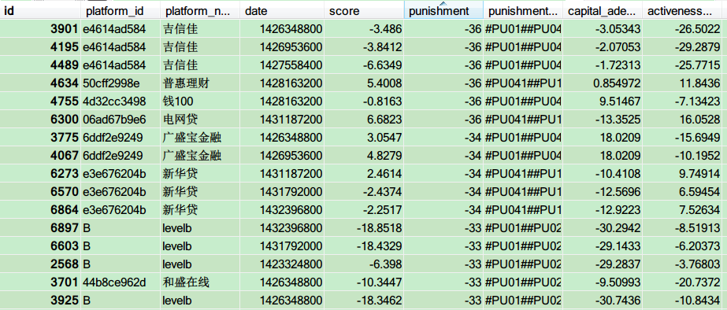
platform_score_P： dev中的表，表征经过惩罚机制扣分后的得分情况

Slide 30
6. computeTableP.py
在H表的基础上，加入惩罚机制（E2），进行一定的扣分，得到P表。
平台自我定量对比：
PU01：weekly_total_investor < 100，-2
PU021：ave_annualized_return > 23.45，-5
PU022： ave_annualized_return > 18.5，-2
PU041： top5_ratio_loan > 0.5，-5
PU042： top5_ratio_loan > 0.3，-2
PU051： not_returned_yet < 0.667，-5
PU052： not_returned_yet < 1，-3
PU092： weekly_ratio_new_old > 5，-5
PU091： weekly_ratio_new_old > 1，-2
PU010： top10_ratio_loan > 0.5，-2
平台自我定性对比：
PU061： third_entrust == 0.5，0
PU062： third_entrust == 0，0
PU007： real_name < 0.7，-2
PU082： compensation < 0.5，-5
PU081： compensation < 0.8，-2
平台横向对比：
PU032： weekly_ave_lending_per_borrower/weekly_ave_lending_per_borrower_top20 > 45，-10
PU031： weekly_ave_lending_per_borrower/weekly_ave_lending_per_borrower_top20 > 18，-2
PU094： weekly_ratio_new_old/weekly_ratio_new_old_top20 > 10，-5
PU093： weekly_ratio_new_old/weekly_ratio_new_old_top20 > 3，-2
PU111： weekly_ave_investment/weekly_ave_investment_top20 > 20，-5
PU112： weekly_ave_investment/weekly_ave_investment_top20 > 7，-2
平台纵向对比：
PU0121： sum4_cash_flow_in < -100000，-15
PU122： sum4_cash_flow_in < -1000，-10
PU123： sum4_cash_flow_in < -1，-5
PU124： sum4_cash_flow_in < -0.1，-2
TBD： nry_change_5 < 0 and not_returned_yet < 1，-10
H
P

Slide 31
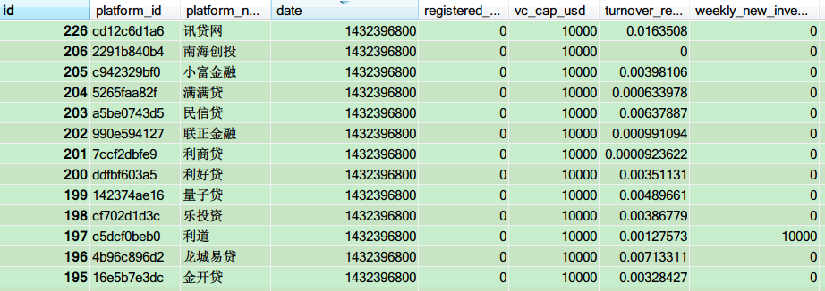
当某一个指标如果没有凑齐7周数据或者最后一周为0，那么则置为10000
platform_alert_Q1： dev中的表，表示每个平台在最近时间上每个指标的warning1信息（与B样条插值的差异）
platform_alert_Q2： dev中的表，对应Q1表中的各个指标的阈值

Slide 32
7. computeAlertQ1.py
在P表的基础上，加入预警机制（E3），进一步扣分更新P表和记录相应机制更新Q1表。
P
Q1
E3中每个指标的形貌参数：
w1：第7周数据与B样条预测值的差异大于Q2表中的阈值且该差异 > 0.2，-0.1
f1：没有凑齐7周数据或者最后一周为0
w2：前4周数据线性拟合度R > 0.95，0
f2：没有凑齐4周数据或者最后一周为0
w4：turnover_registed、weekly_ave_bid_close_time、weekly_ratio_new_old、not_return_yet、outstanding_loan在3sigma之外，-0.1
w5：指标值在[-10000, 10000]之外，即过大或过小，-0.1
W3W：相邻两周的数据差的绝对值大于10，-0.1
w1策略（与B样条插值的差异）的结果

Slide 33
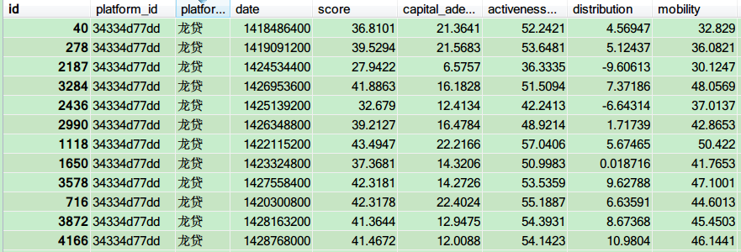
platform_score_S： dev中的表，由P表中的数据经过四周平滑处理后得到p[i] = mean(p[i-3:i+1])

Slide 34
8. computeTableS.py
在P表得分的基础上，引入最近四周平滑机制（P表），创建S表。
P
S
只有1周数据：w1 = 1
只有2周数据：w1 = 0.7，w2 = 0.3，
只有3周数据：w1 = 0.6，w2 = 0.2，w3 = 0.2
只有4周数据：w1 = 0.4，w2 = 0.3，w3 = 0.2，w4 = 0.1

Slide 35
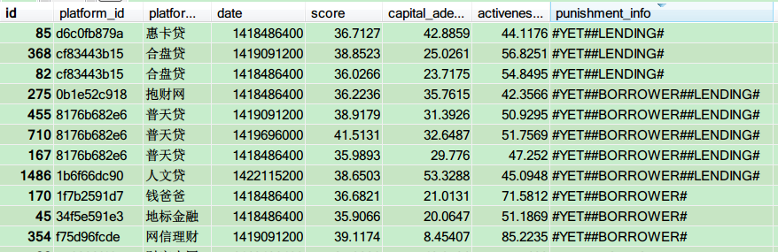
platform_score_T： dev中的表，在S表的基础上进行关键项的罚分。

Slide 36
9. computeTableT.py
在S表得分的基础上，引入关键值降级惩罚，使得个别项严重不好的得分高平台的分数降下来。
S
关键降级策略：递归，最后相应的等级中一定不存在违规者）
not_return_yet < 1，等级 > A+；
top10_ratio_loan > 0.25，等级 > A++；
top10_ratio_loan > 0.35，等级 > A+；
top10_ratio_loan > 0.55，等级 > A；
ave_annualized_return > 15.5，等级 > A++；
ave_annualized_return > 15.99，等级 > A+；
ave_annualized_return > 16.99，等级 > A；
weekly_total_borrower < 50，等级 > A++；
weekly_total_borrower < 20，等级 > A+；
weekly_total_borrower < 5，等级 > A；
weekly_lending < 500，等级 > A+；
weekly_lending < 300，等级 > A；
问题站补全：
因为问题站在出事之后数据将不再更新，这里会按照出事前的数据继续更新。
strategy_report：取得分前10名的平均值虚拟一个新站。
T
各等级百分位
A++：97.5
A+：81.3
A：50
B++： 49
B+： 20.1987
B： 5.9

